Slide 1
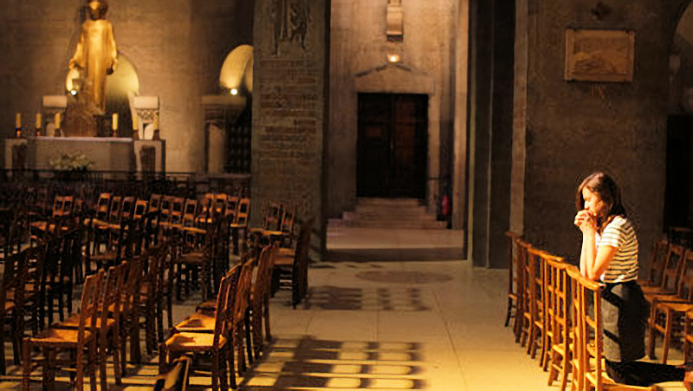
La Charlotte prie Notre-Dame
Chanté par Marie Dubas - 1934
Diaporama © Apex

Slide 2
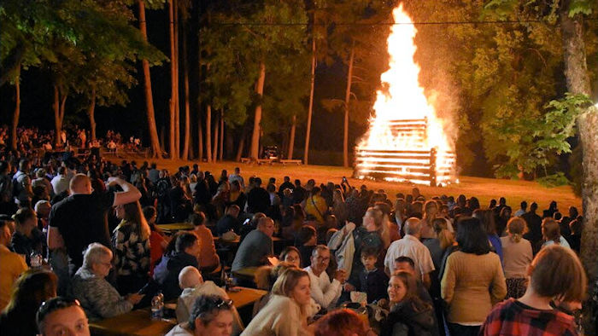
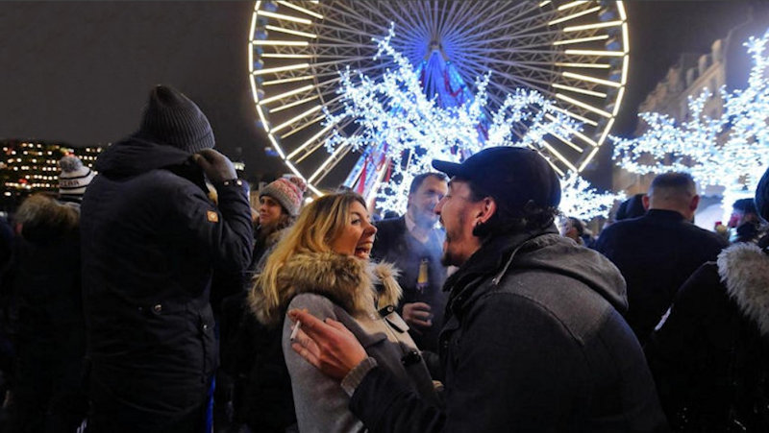
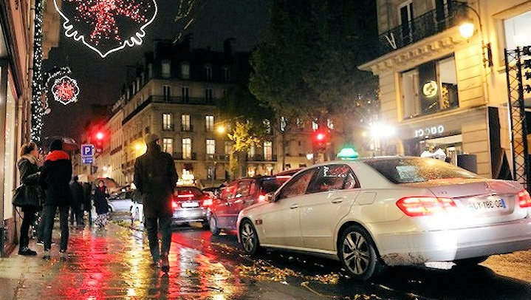
La Charlotte prie Notre-Dame
R'gardez-moi ça, c't' espèce de bande de fourneaux
Ça vous bouscule, ça vous demand'rait seulement pas pardon
Va donc, eh, fauch' man ! Eh, purée !
Ce soir, pardi ! C'est l' réveillon
On voit passer qu' des rigoleurs
J' gueulerais "Au feu !" ou "Au voleur !"
Personne y f'rait attention
Chanté par Marie Dubas - 1934
Diaporama © Apex

Slide 3
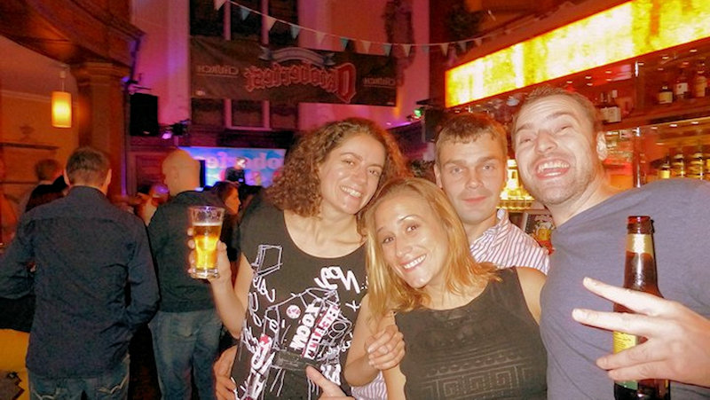
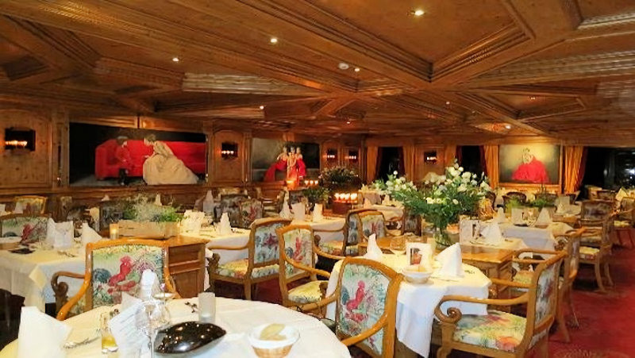
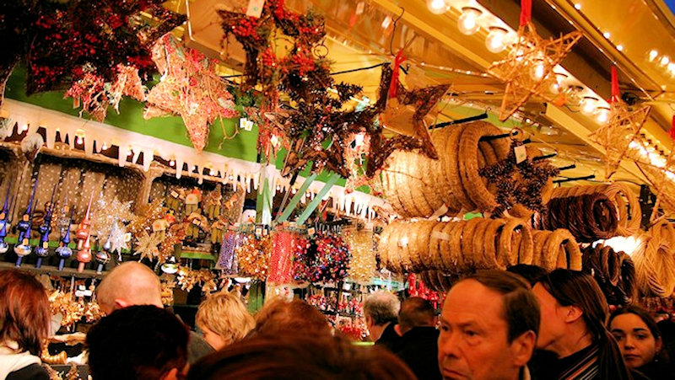
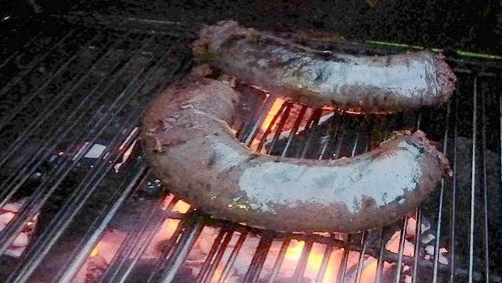
R'gardez-moi ça, c't' espèce de bande de fourneaux
Ça vous bouscule, ça vous demand'rait seulement pas pardon
Va donc, eh, fauch' man ! Eh, purée !
Ce soir, pardi ! C'est l' réveillon
On voit passer qu' des rigoleurs
J' gueulerais "Au feu !" ou "Au voleur !"
Personne y f'rait attention
Ah ah ah ! V'nez zyeuter, c'est la Saint’Poivrot
Ah ah ah ! Ah ! Tout s' chahute, tout flambe, tout reluit
Les restaurants, les bistrots
Ils ont la permission d' la nuit
Tout chacun pense qu'à croustiller
Y a plein d' monde dans les rôtisseries
Les épicemards, les charcuteries
Hum ! c' que ça sent bon l' boudin grillé !

Slide 4
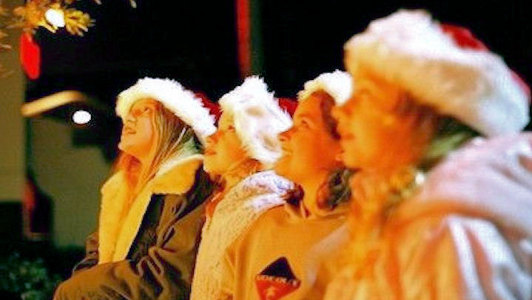
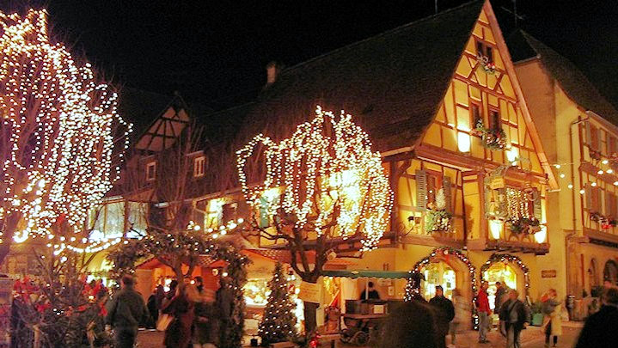
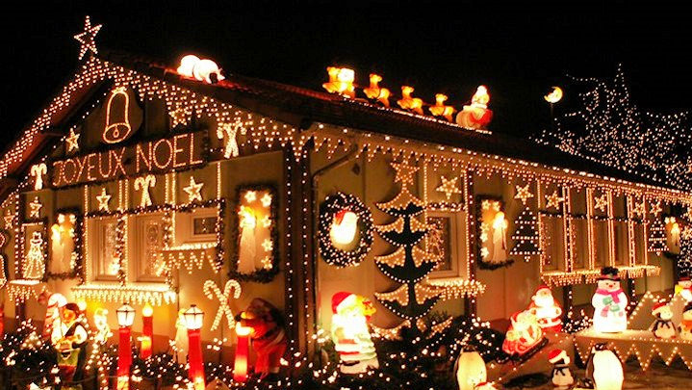
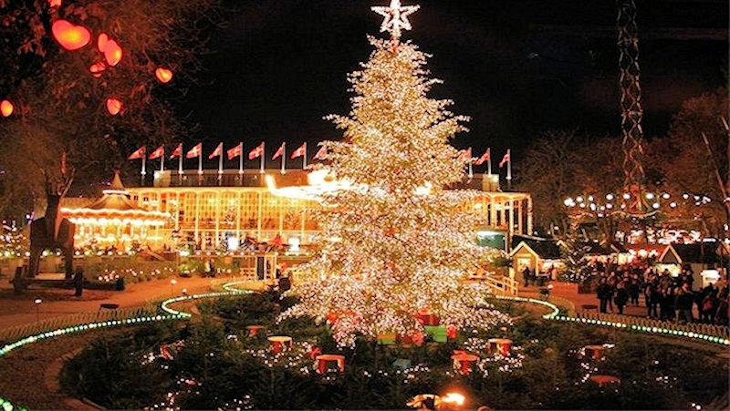
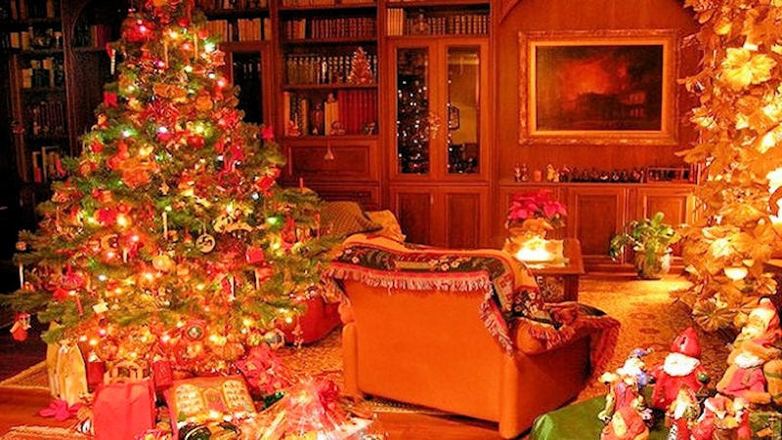
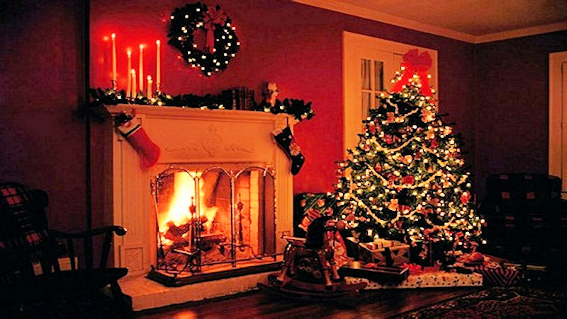
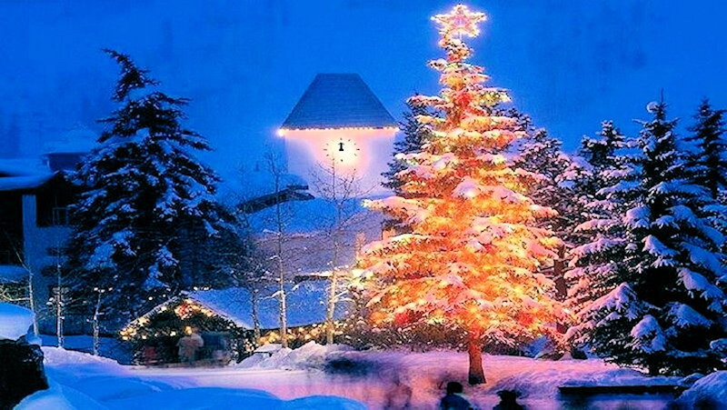
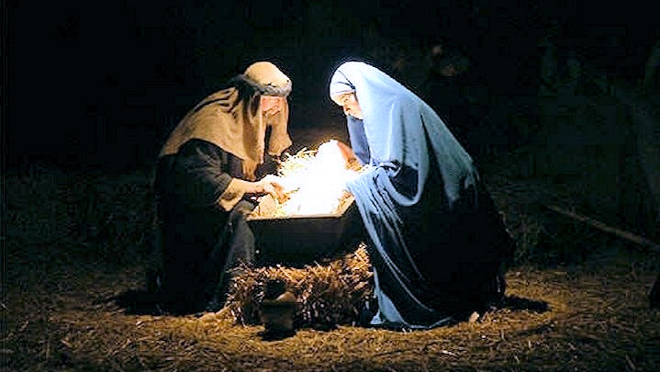
Ah ah ah ! V'nez zyeuter, c'est la Saint’Poivrot
Ah ah ah ! Ah ! Tout s' chahute, tout flambe, tout reluit
Les restaurants, les bistrots
Ils ont la permission d' la nuit
Tout chacun pense qu'à croustiller
Y a plein d' monde dans les rôtisseries
Les épicemards, les charcuteries
Hum ! c' que ça sent bon l' boudin grillé !
Noël ! Noël ! Chantons, chantons Noël !
Noël ! Noël ! Chantons, chantons Noël ! Noël !
Minuit : À présent Jésus est né

Slide 5
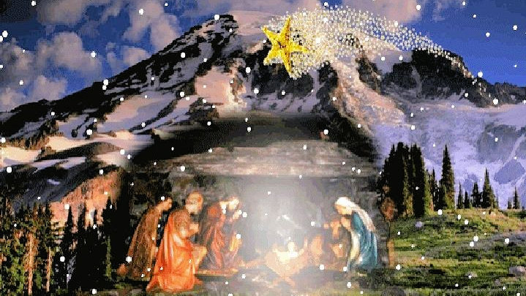
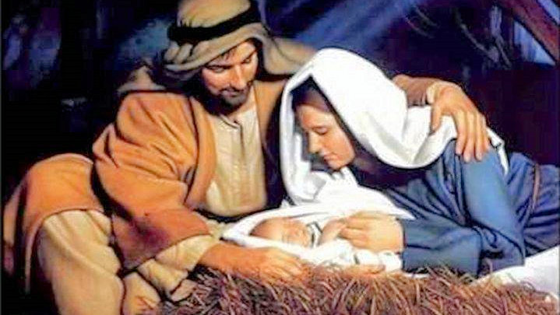
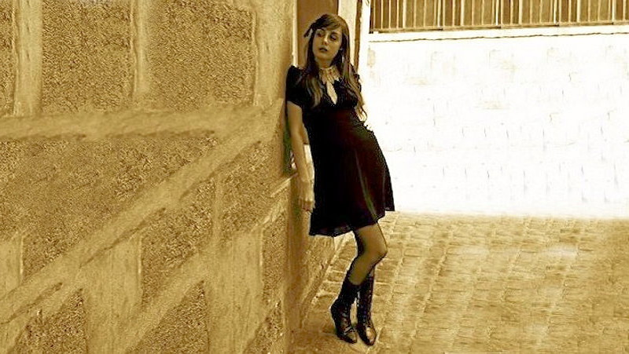
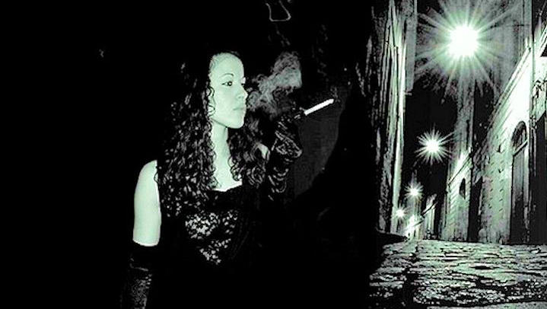
Minuit. À présent Jésus est né
Dans les temps, quand il s'est amené
Si y gelait comme il gèle c'te nuit
Sur la paille de votre écurie
Vous avez bien dû avoir friot
Jésus et vous, Vierge Marie
J' suis là, Sainte Vierge, à mon coin d' rue
Où d'puis l'apéro, j' bats la s'melle
J' suis qu'une ordure, une fille perdue
C'est "La Charlotte" qu'on m'appelle

Slide 6
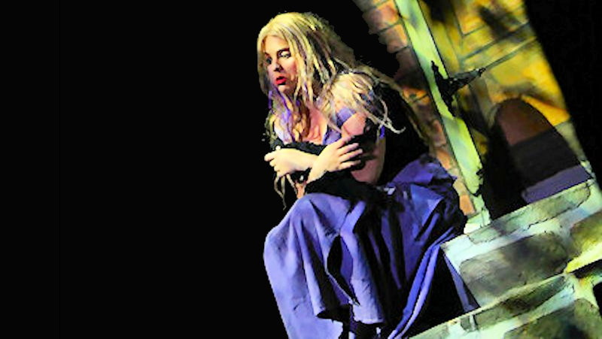
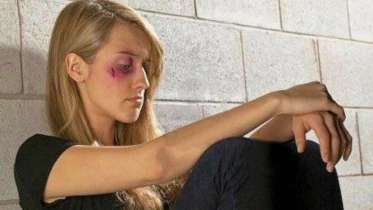
Dans les temps, quand il s'est amené
Si y gelait comme il gèle c'te nuit
Sur la paille de votre écurie
Vous avez bien dû avoir friot
Jésus et vous, Vierge Marie
J' suis là, Sainte Vierge, à mon coin d' rue
Où d'puis l'apéro, j' bats la s'melle
J' suis qu'une ordure, une fille perdue
C'est "La Charlotte" qu'on m'appelle
N'est-ce pas, vous n'êtes pas fâchée
Qu'une fille d'amour pleine de péchés
Vous cause ce soir à sa manière
Pour vous expliquer ses misères ?
N'est-ce pas, vous n'êtes pas fâchée ?

Slide 7
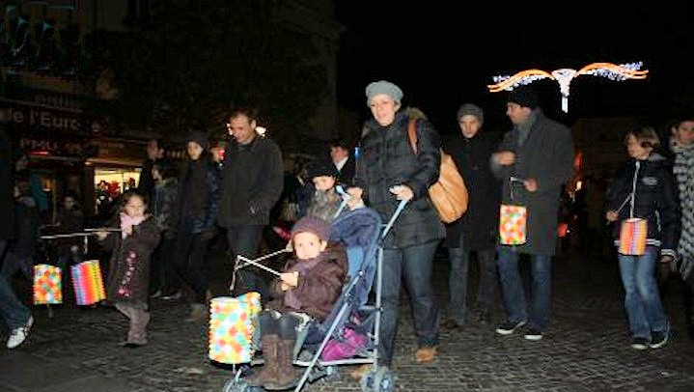
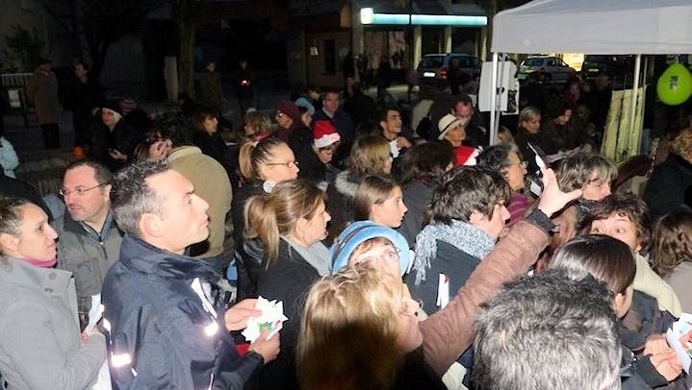
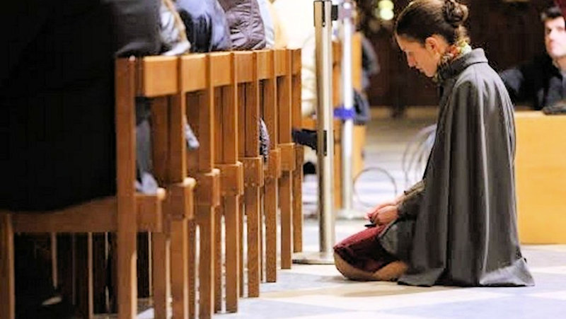
N'est-ce pas, vous n'êtes pas fâchée
Qu'une fille d'amour pleine de péchés
Vous cause ce soir à sa manière
Pour vous expliquer ses misères ?
N'est-ce pas, vous n'êtes pas fâchée ?
Allez, bing ! Là, on m' bouscule avec des lit'
Des pains d' quat' livres, des assiettes d'huît'
Mais regardez-moi c't 'espèce de chameau !
Oh ! oh, pardon, excuse, Vierge Marie,
V'là qu' j'ai 'core dit un vilain mot

Slide 8
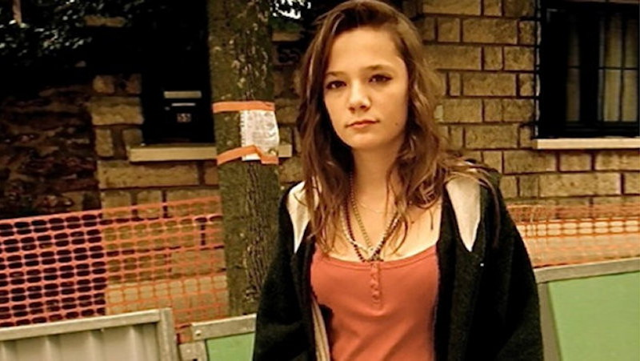
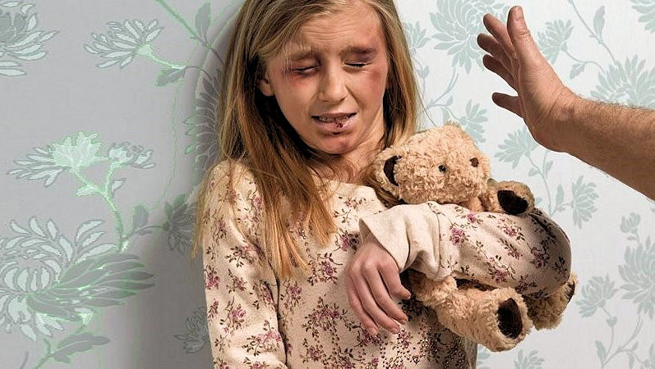
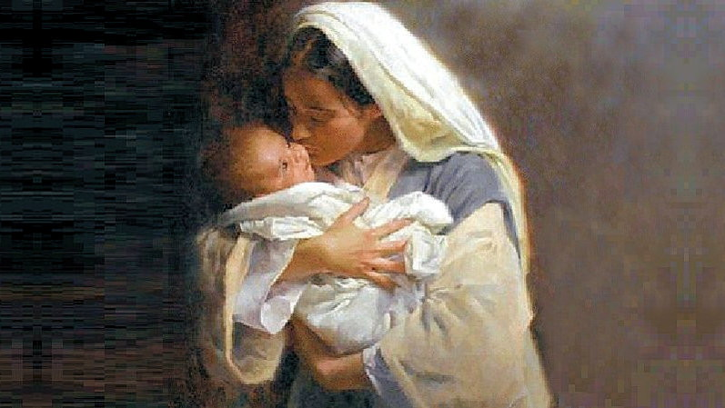
Allez, bing ! Là, on m' bouscule avec des lit'
Des pains d' quat' livres, des assiettes d'huît'
Mais regardez-moi c't 'espèce de chameau !
Oh ! oh, pardon, excuse, Vierge Marie,
V'là qu' j'ai 'core dit un vilain mot
C'est vrai que j'ai quitté d' chez nous
Mais c'était qu' la dèche et les coups
C'était un vrai enfer, Sainte Vierge,
Et, soit dit sans êt' une effrontée,
Vous-même y seriez pas restée

Slide 9
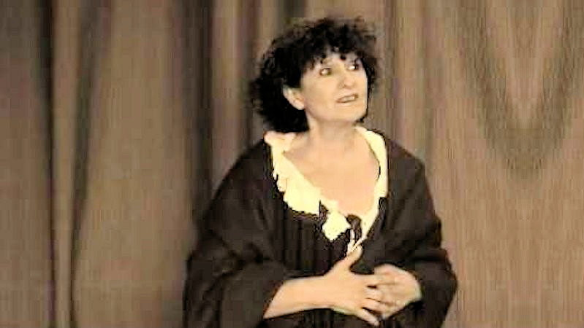
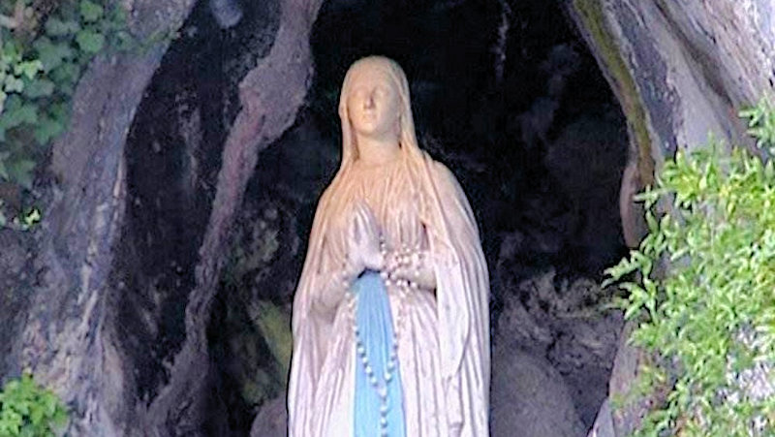
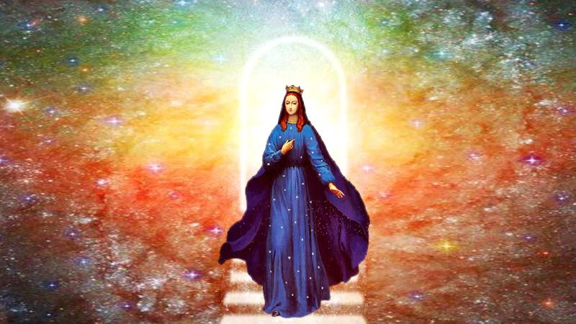
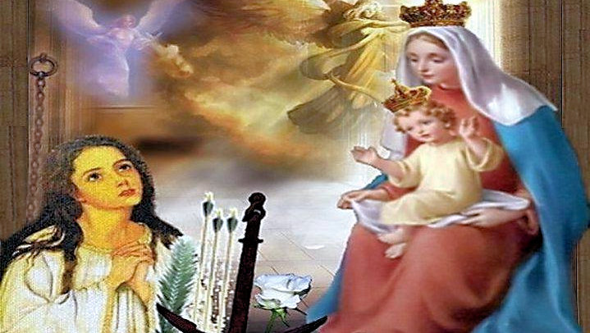
C'est vrai que j'ai quitté d' chez nous
Mais c'était qu' la dèche et les coups
C'était un vrai enfer, Sainte Vierge,
Et, soit dit sans êt' une effrontée,
Vous-même y seriez pas restée
Eh ben, c'est pas des boniments
C'est vrai, j' vous l' jure, Vierge Marie,
Malgré comme ça qu' j'aie fait la vie
J'ai pensé à vous bien souvent
Je r'vois vot' belle robe bleue, vot' voile
Même qu'il était piqué d'étoiles
Vot' belle couronne d'or su' la tête
Vot' petit trésor su' les bras

Slide 10
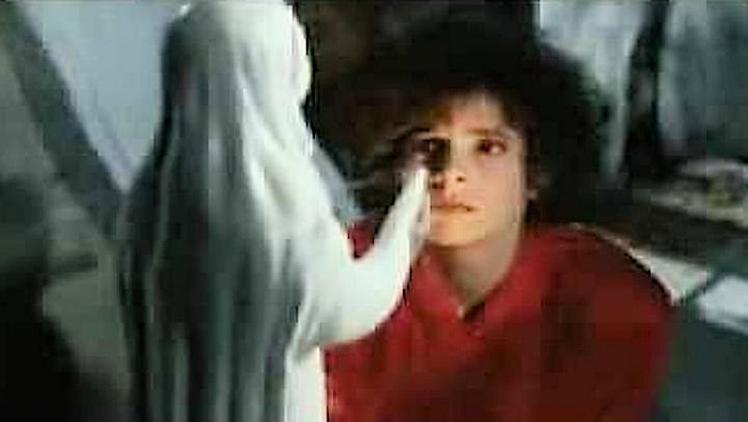
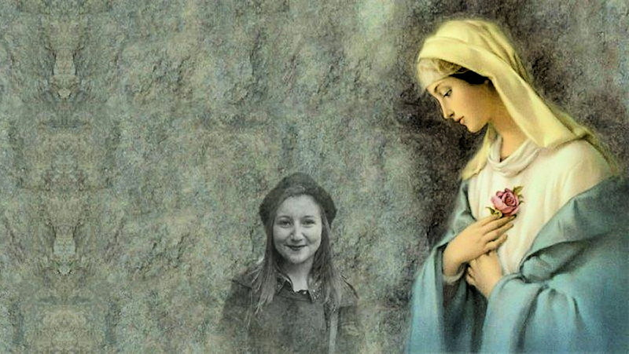
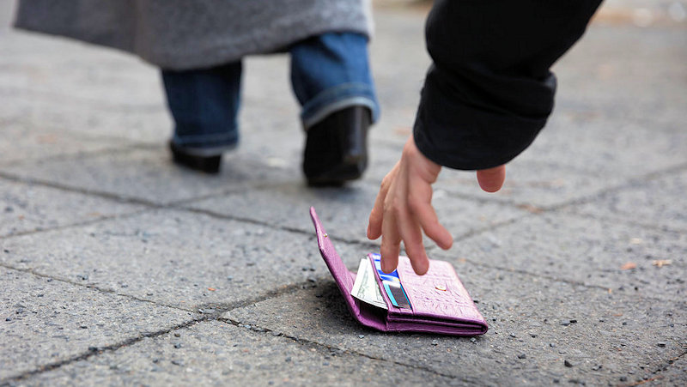
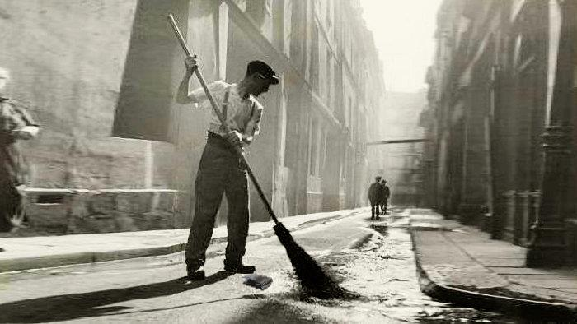
Eh ben, c'est pas des boniments
C'est vrai, j' vous l' jure, Vierge Marie,
Malgré comme ça qu' j'aie fait la vie
J'ai pensé à vous bien souvent
Je r'vois vot' belle robe bleue, vot' voile
Même qu'il était piqué d'étoiles
Vot' belle couronne d'or su' la tête
Vot' petit trésor su' les bras
Eh bien, si vous vouliez, Sainte Vierge,
Faire ce soir que'qu' chose pour moi
Pour le temps qu' j'étais pas une impie
Vous n'avez qu'à l'ver le petit doigt
Et pas vous occuper du reste
Ah ! j' vous d'mande pas des choses pas honnêtes
Faites seulement que j' trouve et ramasse
Un porte-monnaie avec galette
Perdu par un d' ces mufles qui passent
À moi plutôt qu'au balayeur

Slide 11
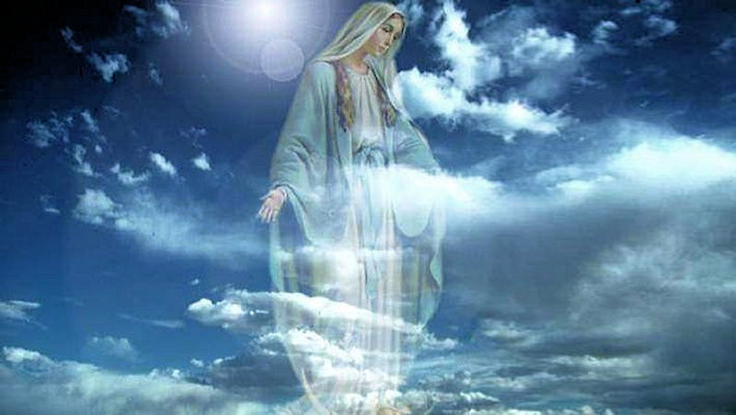
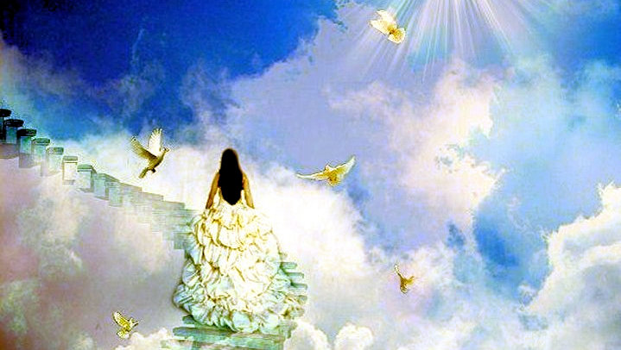
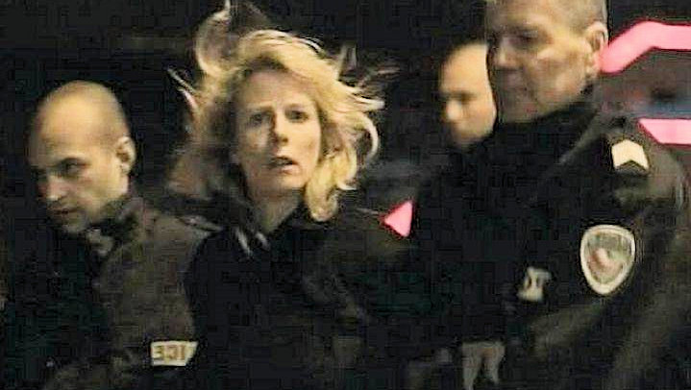
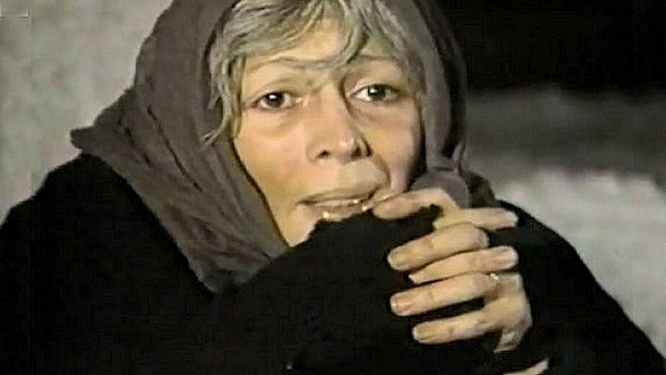
Eh bien, si vous vouliez, Sainte Vierge,
Faire ce soir que'qu' chose pour moi
Pour le temps qu' j'étais pas une impie
Vous n'avez qu'à l'ver le petit doigt
Et pas vous occuper du reste
Ah ! j' vous d'mande pas des choses pas honnêtes
Faites seulement que j' trouve et ramasse
Un porte-monnaie avec galette
Perdu par un d' ces mufles qui passent
À moi plutôt qu'au balayeur
Ou alors, si vous voulez pas
Ou pouvez pas, Vierge Marie,
Vous allez m' trouver bien hardie
Alors faites-moi tout de suite sauter l' pas
Et pis, emmenez-moi avec vous
Prenez-moi dans l' paradis
Où c' qu'y fait chaud, où c' qu'y fait doux
Où pu jamais je ferai la vie
Oh oui ! Emmenez-moi, dites, emmenez-moi
Avant que la nuit soye passée
Et que j' sois encore ramassée
Emmenez-moi, dites, j' vous en prie
J'en peux pu d' grelotter

Slide 12
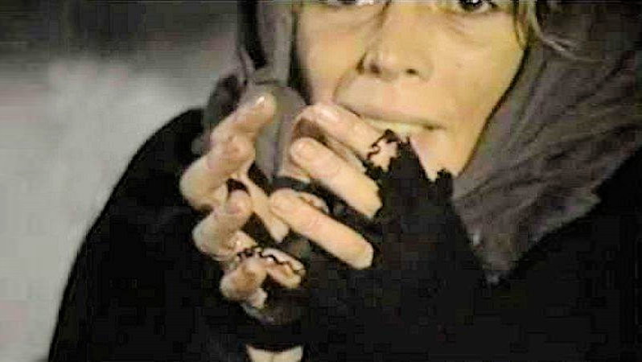
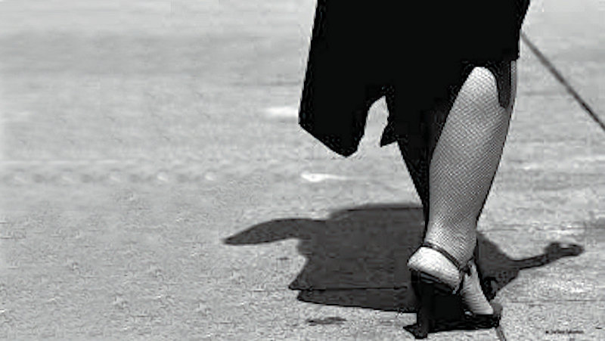
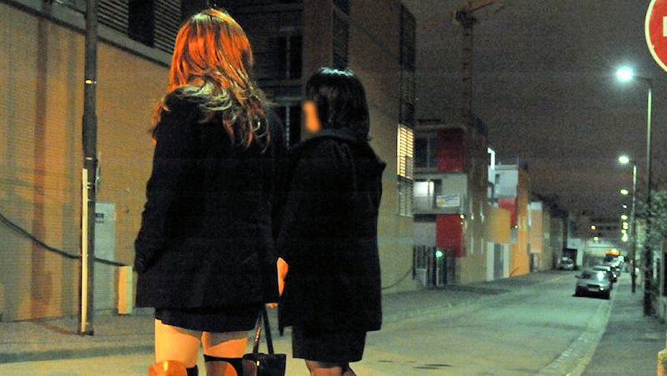
T'nez, allumez mes mains gercées
Mes petits souliers découverts
J'ai toujours mon costume d'été
Qu' j'ai fait teindre en noir pour l'hiver
Ou alors, si vous voulez pas
Ou pouvez pas, Vierge Marie,
Vous allez m' trouver bien hardie
Alors faites-moi tout de suite sauter l' pas
Et pis, emmenez-moi avec vous
Prenez-moi dans l' paradis
Où c' qu'y fait chaud, où c' qu'y fait doux
Où pu jamais je ferai la vie
Oh oui ! Emmenez-moi, dites, emmenez-moi
Avant que la nuit soye passée
Et que j' sois encore ramassée
Emmenez-moi, dites, j' vous en prie
J'en peux pu d' grelotter

Slide 13
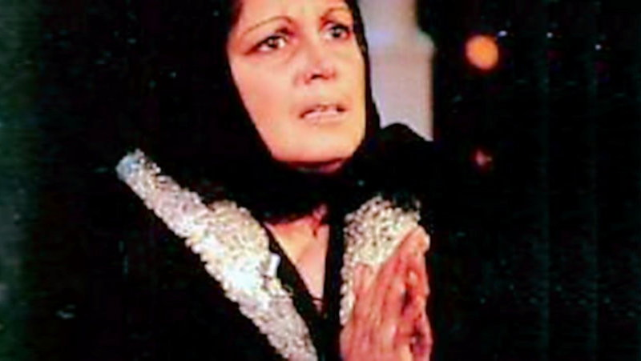
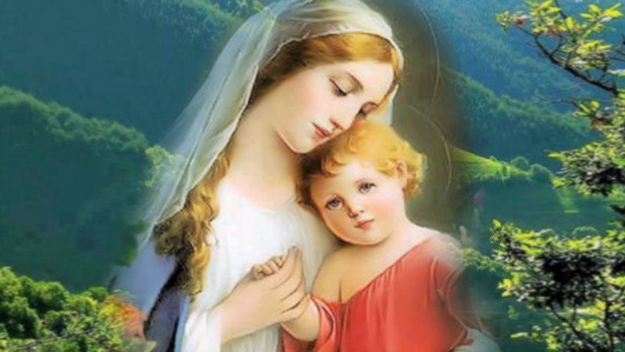
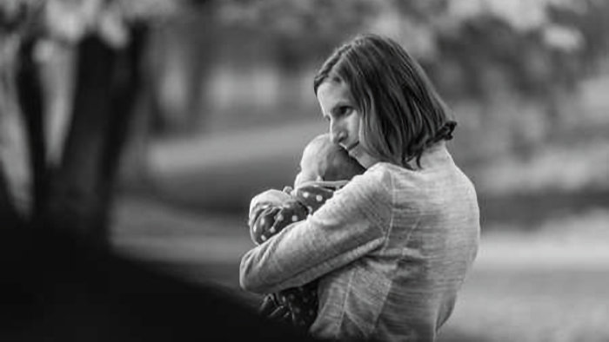
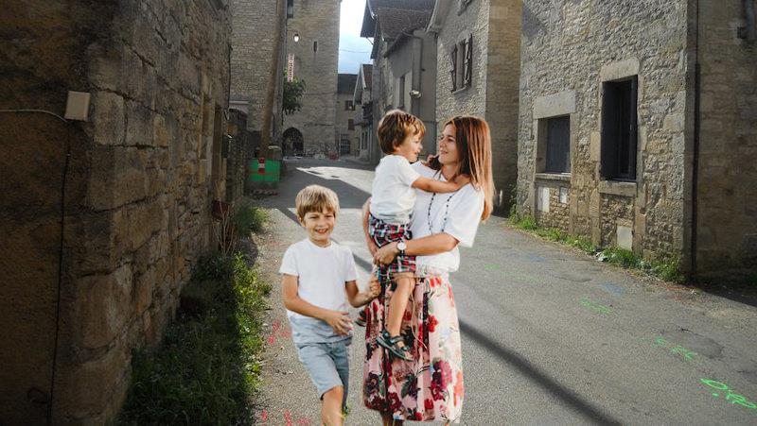
T'nez, allumez mes mains gercées
Mes petits souliers découverts
J'ai toujours mon costume d'été
Qu' j'ai fait teindre en noir pour l'hiver
Oh oui ! Oh oui, emmenez-moi, dites, emmenez-moi
Et comme il doit y avoir du chemin
Si des fois vous vous sentiez lasse,
Vierge Marie, pleine de grâce,
De porter à bras not' Seigneur
Un enfant, c'est lourd à la fin
Vous me le repasserez un moment
Et puis moi, je l' porterai à mon tour
Sans l' laisser tomber par terre
Comme je f'sais chez mes parents
La p'tite maman dans les faubourgs
Quand j' trimballais mes p'tits frères

Slide 14
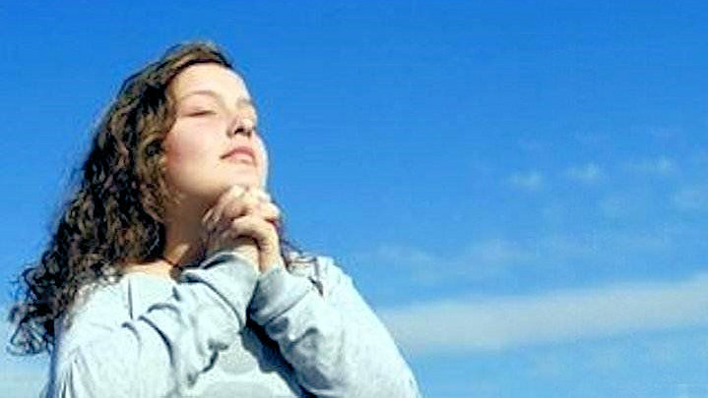
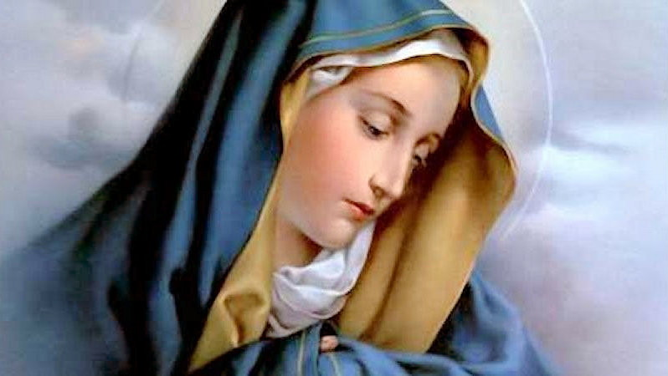
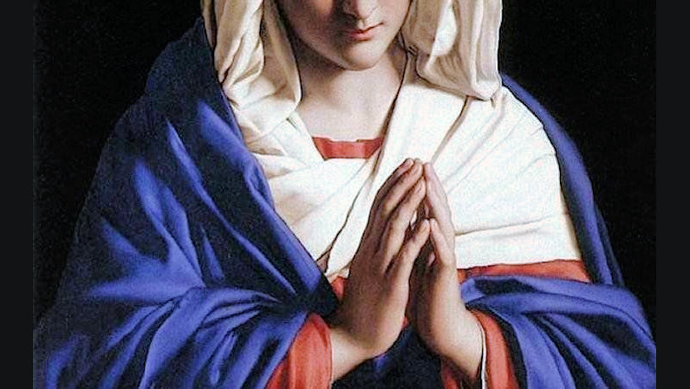
Vierge Marie, pleine de grâce
Vous qui êtes bénie entre toutes les femmes
Priez pour nous pauvres pécheurs
Priez pour nous pauvres pécheurs
Oh oui ! Oh oui, emmenez-moi, dites, emmenez-moi
Et comme il doit y avoir du chemin
Si des fois vous vous sentiez lasse,
Vierge Marie, pleine de grâce,
De porter à bras not' Seigneur
Un enfant, c'est lourd à la fin
Vous me le repasserez un moment
Et puis moi, je l' porterai à mon tour
Sans l' laisser tomber par terre
Comme je f'sais chez mes parents
La p'tite maman dans les faubourgs
Quand j' trimballais mes p'tits frères

Slide 15






F I N
Vierge Marie, pleine de grâce
Vous qui êtes bénie entre toutes les femmes
Priez pour nous pauvres pécheurs
Priez pour nous pauvres pécheurs
Ave Maria, Ave Maria
Ave Maria, Ave Maria
Priez pour nous pauvres pécheurs
Touche Esc pour quitter

